Slide 1

ประวัติส่วนตัว (Resume)
Name: นาย พรเพชร นาคำภา
(Pornpetch Nakumpa)
Position : .Net Programmer
E-Mail : pornpetch.Nakumpa@gmail.com
Tel: 0936564442
Address : 2508/709 Din Daeng District, Din Daeng Road, Bangkok, 10400

Slide 2
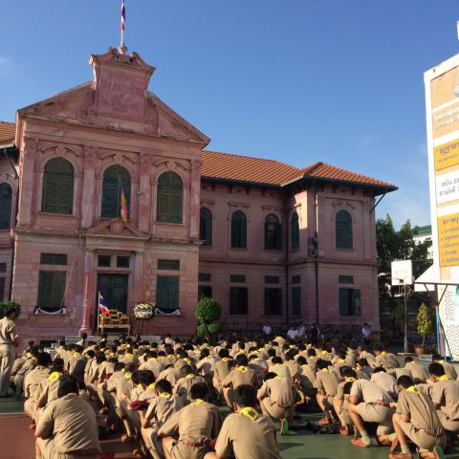

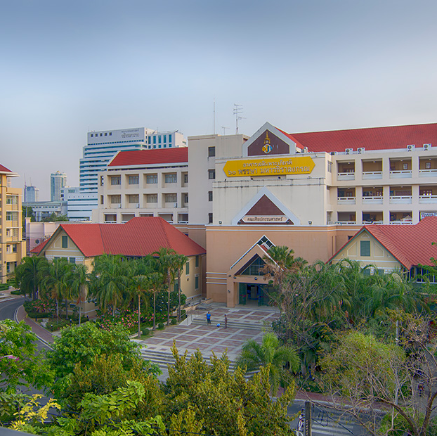
ประวัติการศึกษา
โรงเรียนมัธยมวัดเบญจมบพิตร
กรุงเทพการบัญชีวิทยาลัย
สาขา คอมพิวเตอร์ธุรกิจ
มหาวิทยาลัยราชภัฏสวนสุนันทา
คณะ วิทยาศาสตร์และเทคโนโลยี
สาขา สาขาวิทยาการคอมพิวเตอร์
อธิบาย
ประวัติการศึกษา
สถาบันที่ศึกษา
คณะและสาขา
ปีที่จบการศึกษา

Slide 3
ประสบการณ์การทำงาน (Working Experience)
June
1, 2014
เริ่มงาน
September
4, 2024
งานที่ทำล่าสุด
บริษัทและตำแหน่งที่ทำล่าสุด
Apar Technologies
อธิบายประสบการณ์
การทำงานตั้งแต่อดีตถึงปัจจุบัน
Onsite : ทิพยประกันชีวิต
Dhipaya Insurance (Outsource)
Position : .Net Programmer

Slide 4







ประวัติการทำงาน (Work history)
Apar Technologies
5 September 2022 – 4 September 2024
Wai Production
September 2018 - September 2021
I Able Business
September 2016 - September 2018
Tohome
November 2015 - August 2016
Zensorium
January 2015 - October 2015
Arise Corporation
June 2014 - December 2014
อธิบาย
ประสบการ์ณการทำงาน
บริษัทที่เคยร่วมงานและโปรเจคที่รับผิดชอบ
โดยเรียงลำดับจาก ปัจจุบัน - อดีต

Slide 5

Project Tiplife (ASP.NET Core MVC)
Project Insurance support system (ASP.NET Core MVC)
Project TIPLife bancassurance portal (ASP.NET MVC)
Project iService (ASP.NET Core MVC)
Project e-Policy System (ASP.NET Core MVC)
Project Linet Front (ASP.NET Core MVC)
Project POS API (ASP.NET Core MVC)Project Fuji PGP (.NET Core)
Project Scheduler Application (.NET Core)
บริษัท : Apar Technologies
Onsite : ทิพยประกันชีวิต

Slide 6

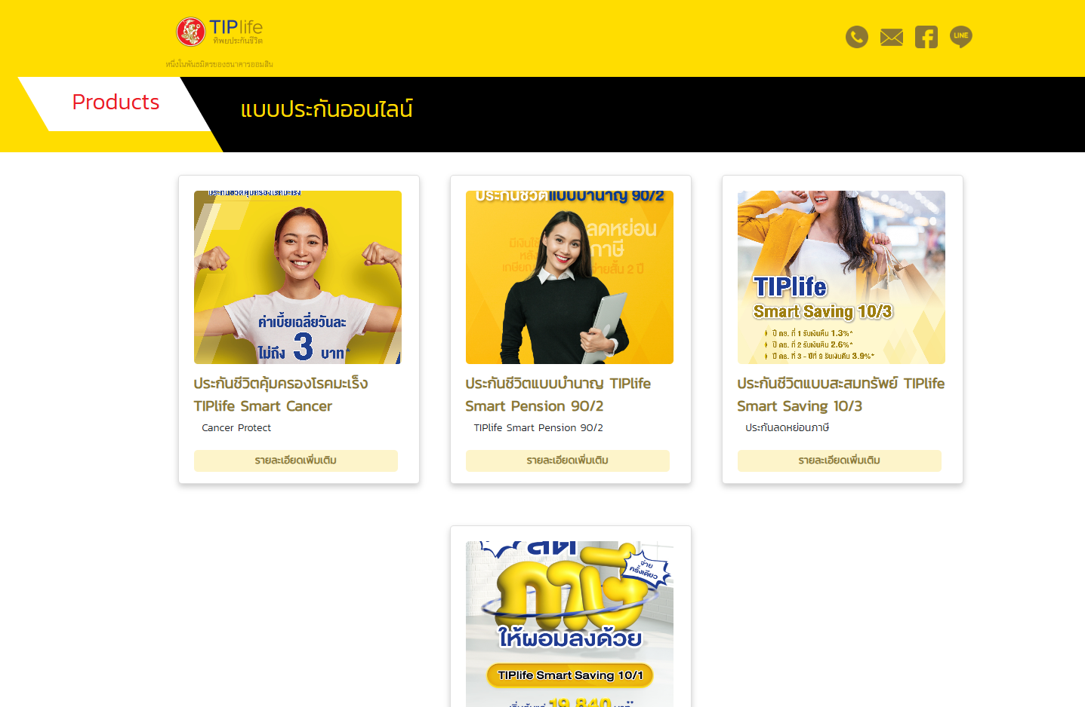
บริษัท : Apar Technologies
Onsite : ทิพยประกันชีวิต
Project : Tiplife
ภาษา : ASP.NET Core MVC
ดาต้าเบส : Oracle PL SQL
API : 2C2P
พัฒนา หน้าเว็บไซต์ซื้อแบบประกันออนไลน์

Slide 7
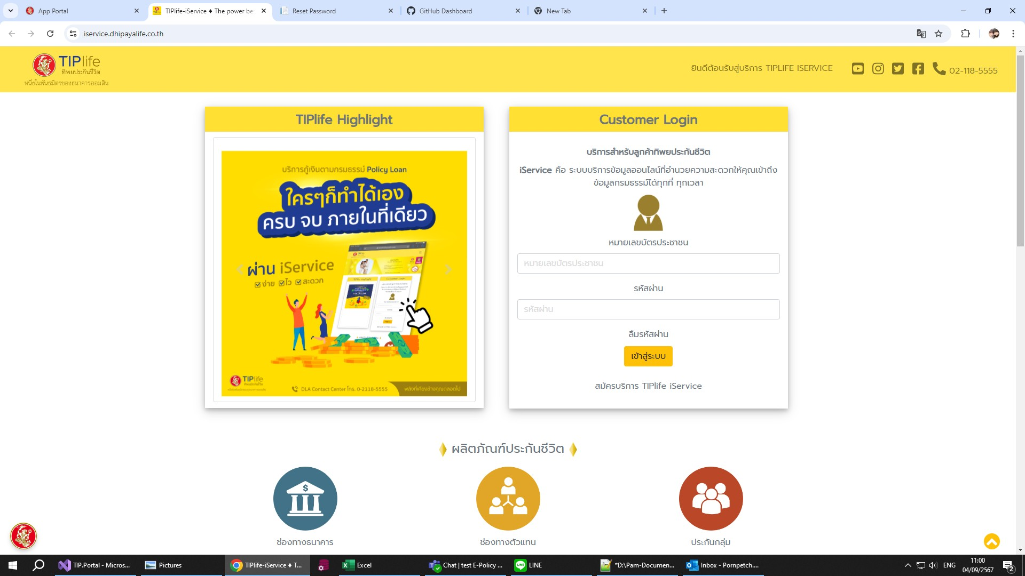
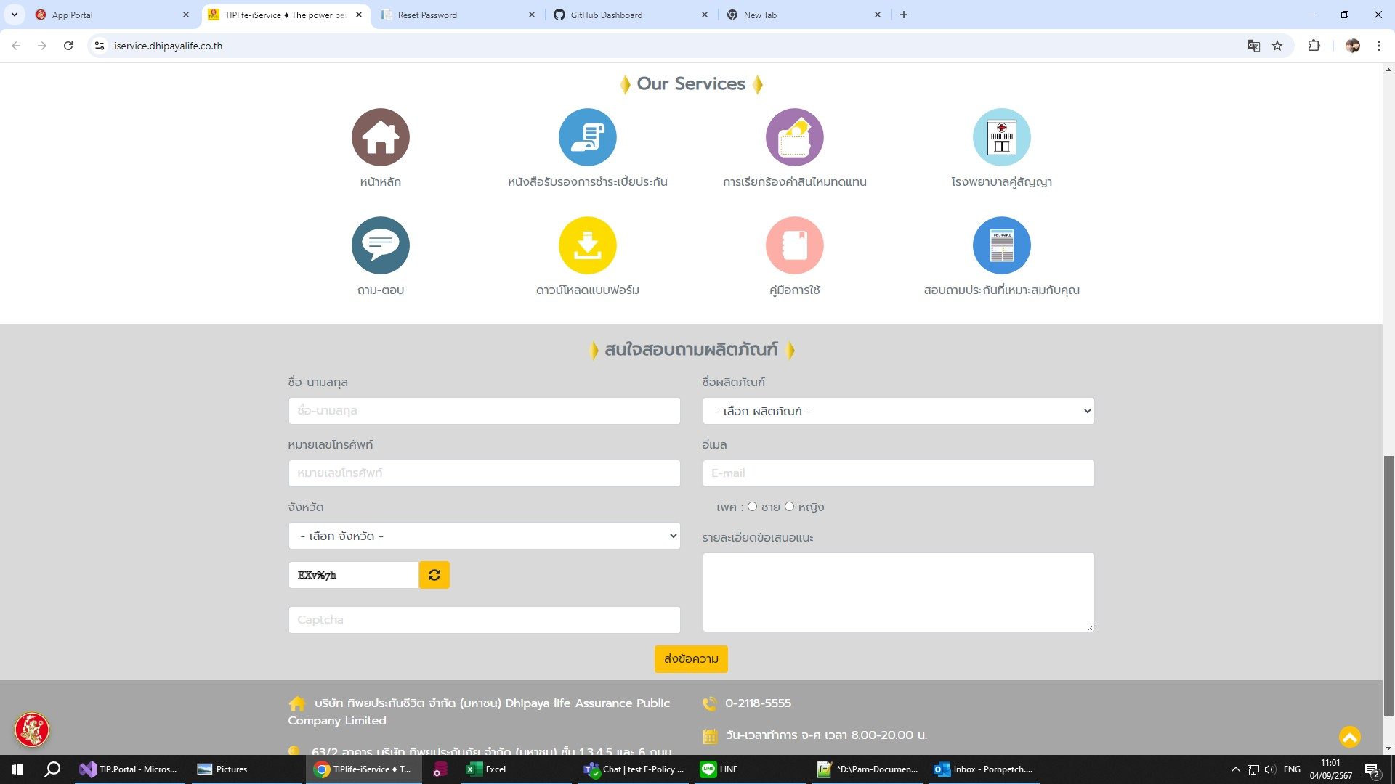
บริษัท : Apar Technologies
Onsite : ทิพยประกันชีวิต
Project : Project iService
ภาษา : ASP.NET Core MVC
ดาต้าเบส : Oracle PL SQL
API : 2C2P
พัฒนาระบบ บริการลูกค้า
ซื้อขายประกันเพิ่มเติม

Slide 8
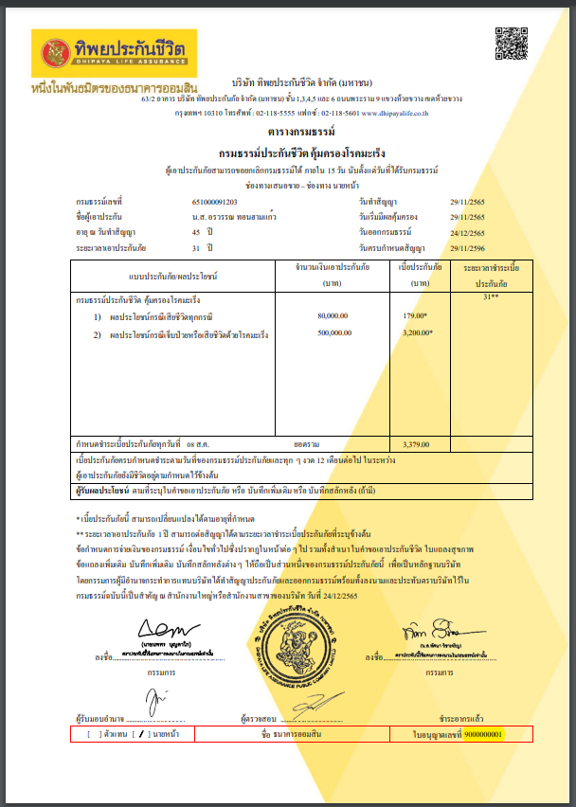
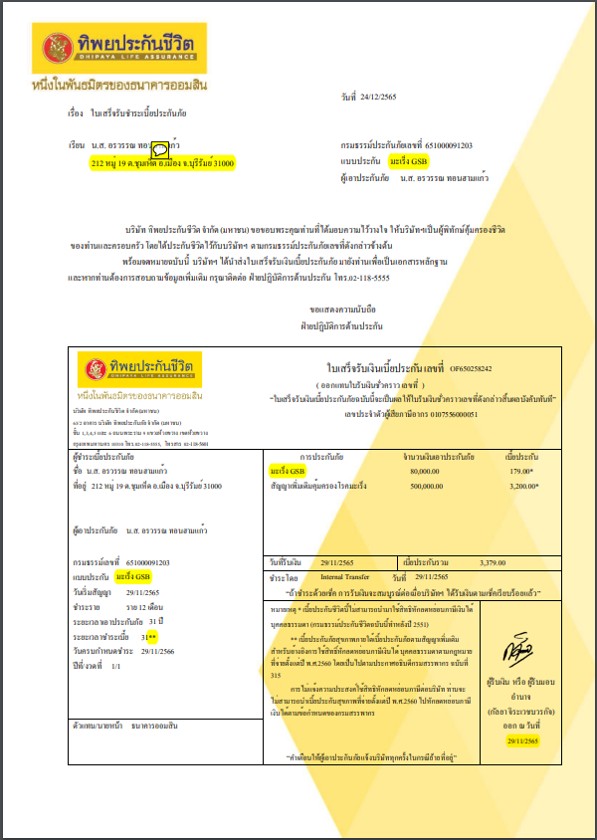
บริษัท : Apar Technologies
Onsite : ทิพยประกันชีวิต
Project : e-Policy System
ภาษา : ASP.NET Core MVC
ดาต้าเบส : Oracle PL SQL Nuget : PdfSharpCore
พัฒนาระบบ ออกกรมธรรม์ อัตโนมัติ
โดยออกทั้ง E-Mail และ ส่งไปที่ Fuji Print โดยแจ้งเตือนไปที่ SMS ของลูกค้า

Slide 9
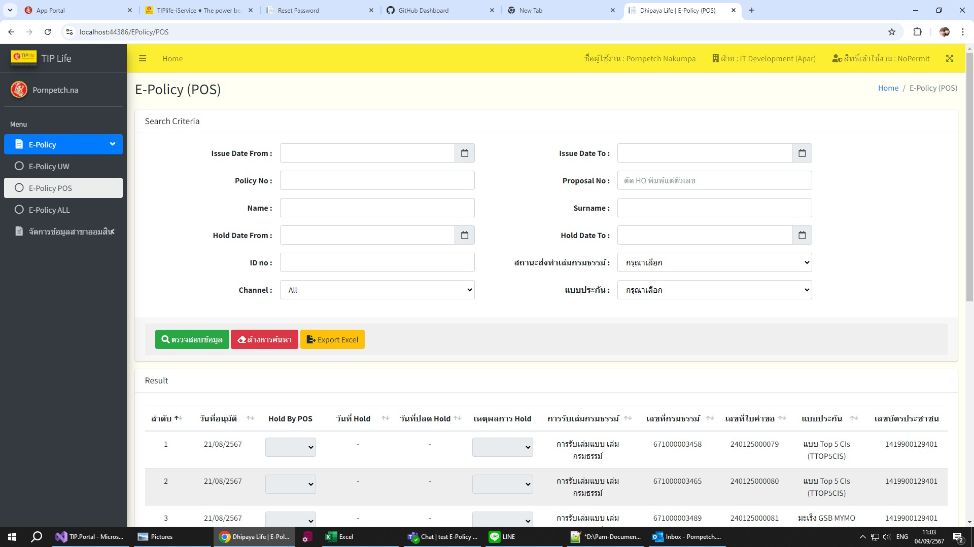
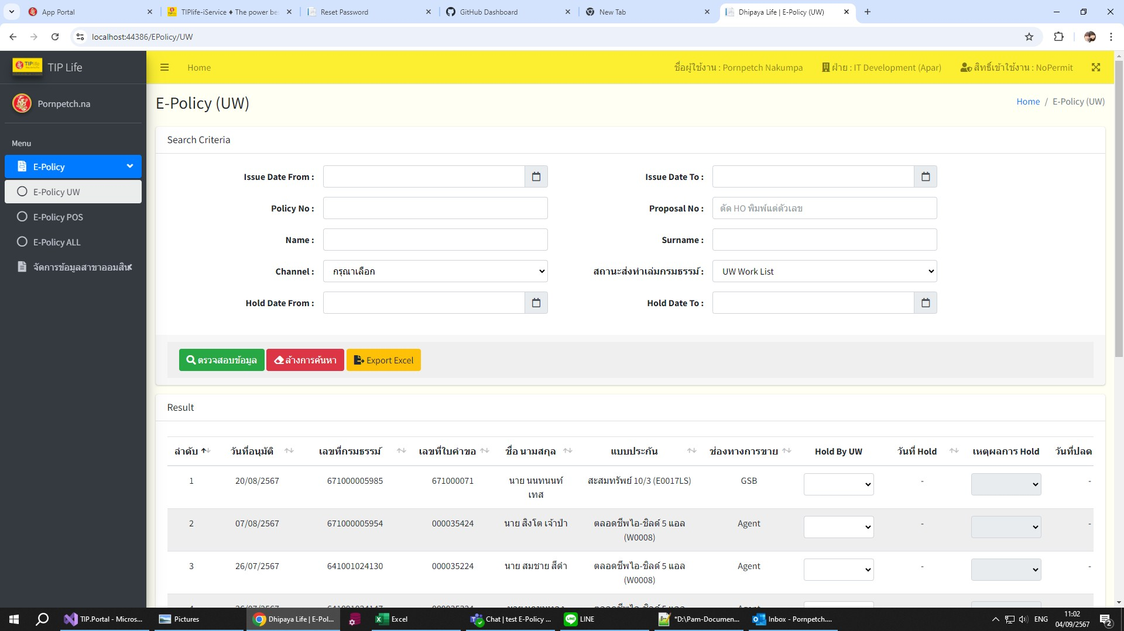
บริษัท : Apar Technologies
Onsite : ทิพยประกันชีวิต
Project : e-Policy System
ภาษา : ASP.NET Core MVC
ดาต้าเบส : Oracle PL SQL
พัฒนาระบบ หลังบ้านเพื่อให้ Underwrite
ตรวจสอบรายงาน
แก้ไขการออกกรมธรรม์เล่มกรมธรรม์
ส่งกรมธรรม์เล่มตัวแทน ทั้ง E-mail และ เล่มกรมธรรม์ ไปให้ลูกค้าอีกครั้ง

Slide 10
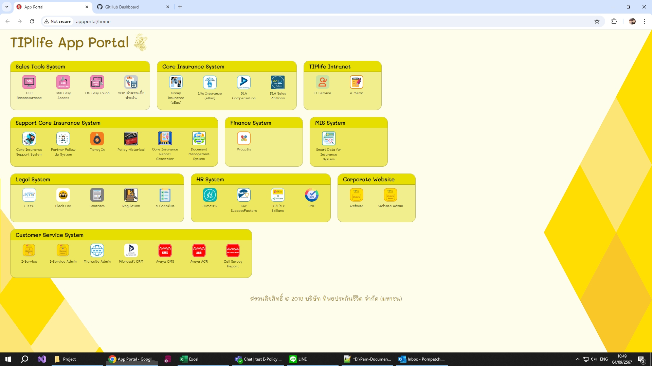
บริษัท : Apar Technologies
Onsite : ทิพยประกันชีวิต
Project : TIPLife bancassurance portal
ภาษา : ASP.NET Core MVC
พัฒนาทางเข้าระบบพนักงาน
โดยการใช้ระบบ Single Sign-On เพื่อเข้าสู่แต่ละระบบได้

Slide 11



Project King power Onestop (ASP.NET MVC)
Project King power Member (ASP.NET MVC)
Project King power Phuket Sandbox (ASP.NET MVC)
Project King power Back office (ASP.NET MVC)
Project Mini marathon QR Code (ASP.NET MVC)
Project RAAT Website (PHP MySQL)
Project SIAM International school Website (PHP MySQL)
บริษัท : Wai Production
Onsite : King power
โปรเจคบริษัทที่รับผิดชอบ
King power
ราชยานยนต์สมาคมแห่งประเทศไทย (RAAT)
โรงเรียนนานาชาติสยาม (SIS)

Slide 12
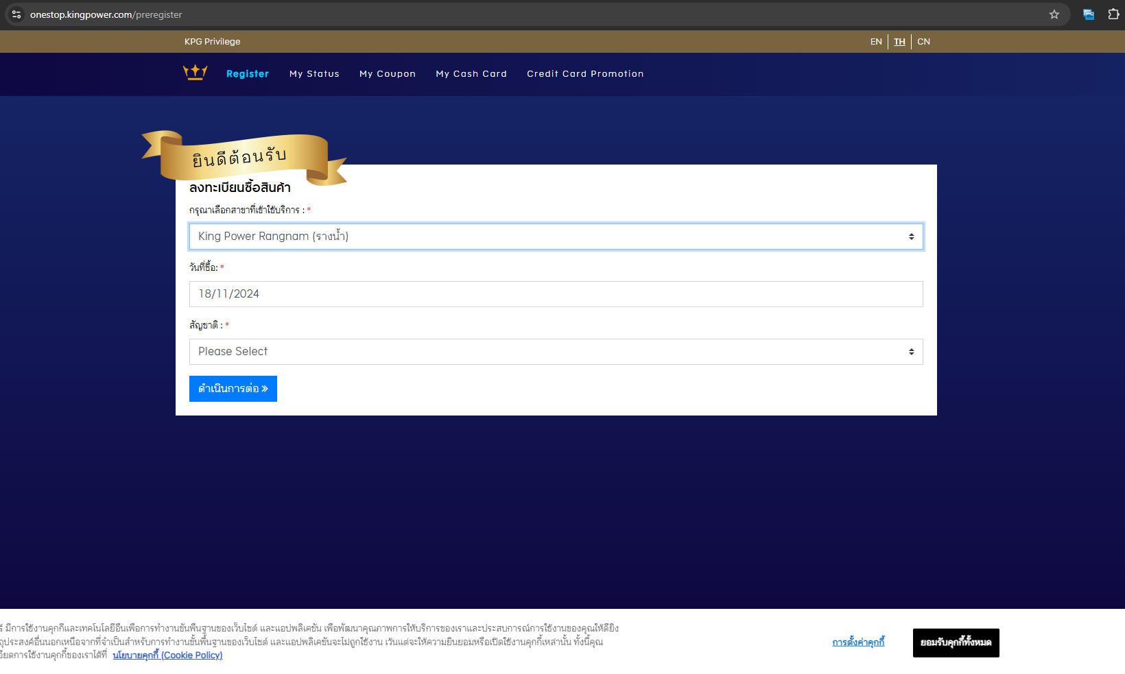
บริษัท : Wai Production
Onsite : King power
Project : King power Onestop
ภาษา : ASP.NET MVC
API : 2C2P
พัฒนาระบบลงทะเบียนเพื่อเข้าซื้อสินค้าผ่านโปรโมชั่น โดยจะเป็นระบบลงทะเบียนโปรโมชั่นหน้างาน และออกคูปองสำหรับซื้อสินค้า

Slide 13
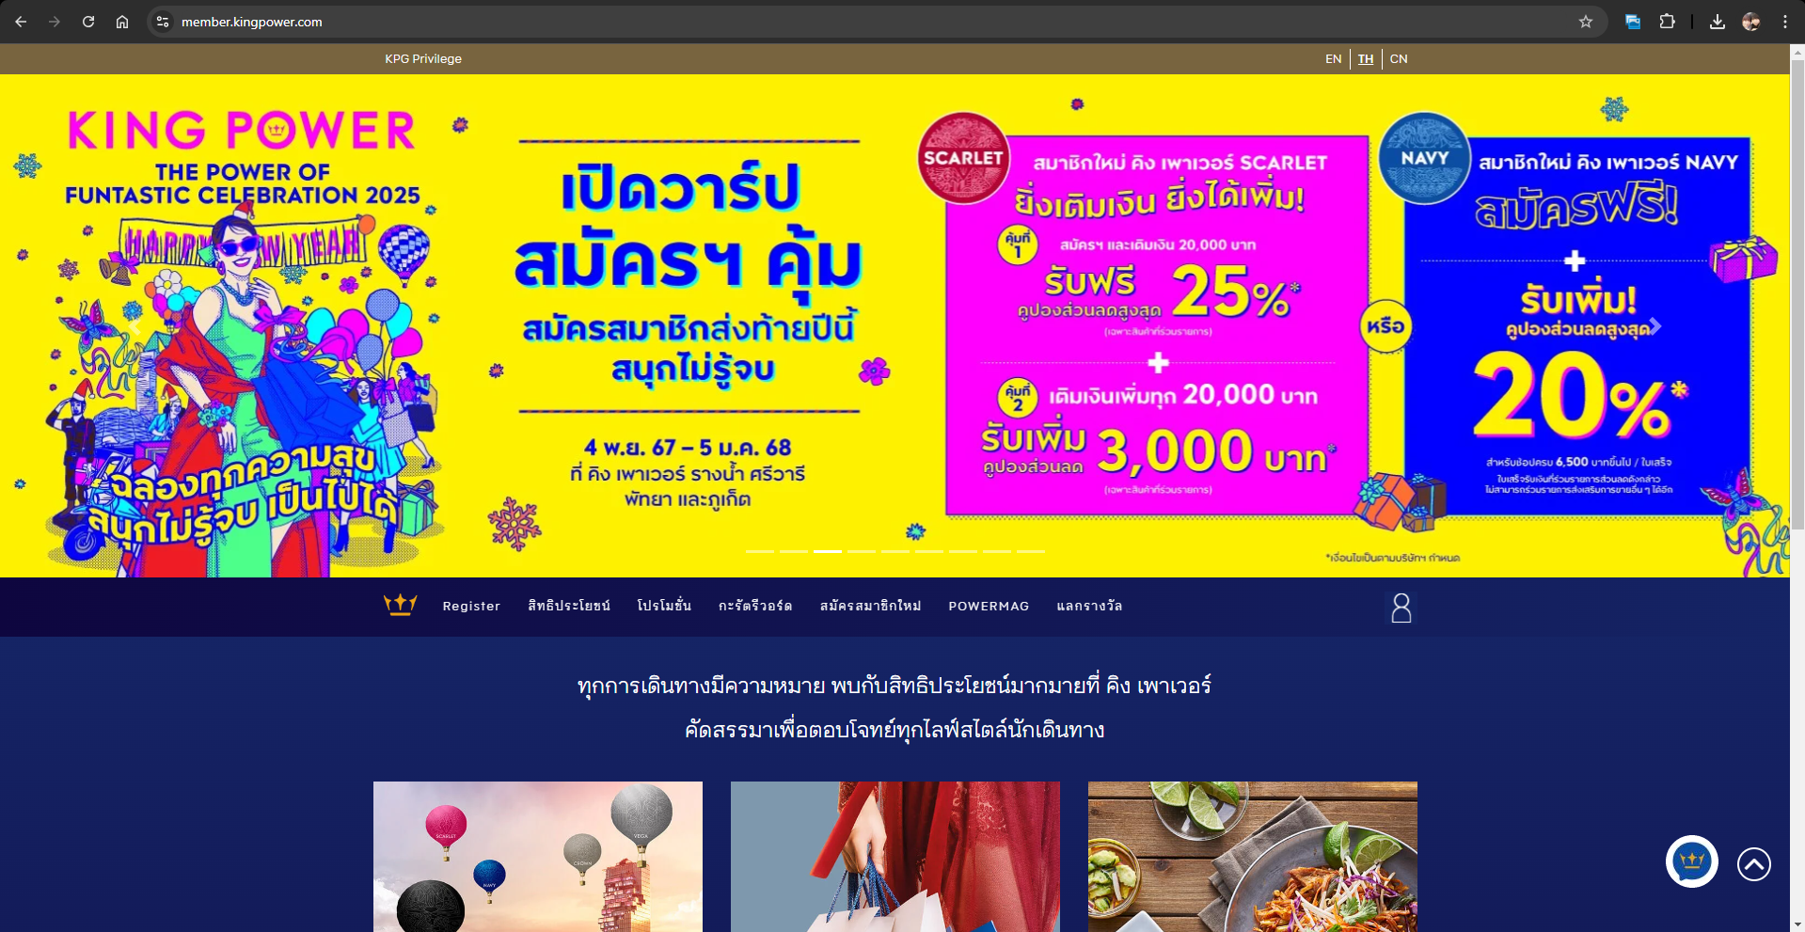
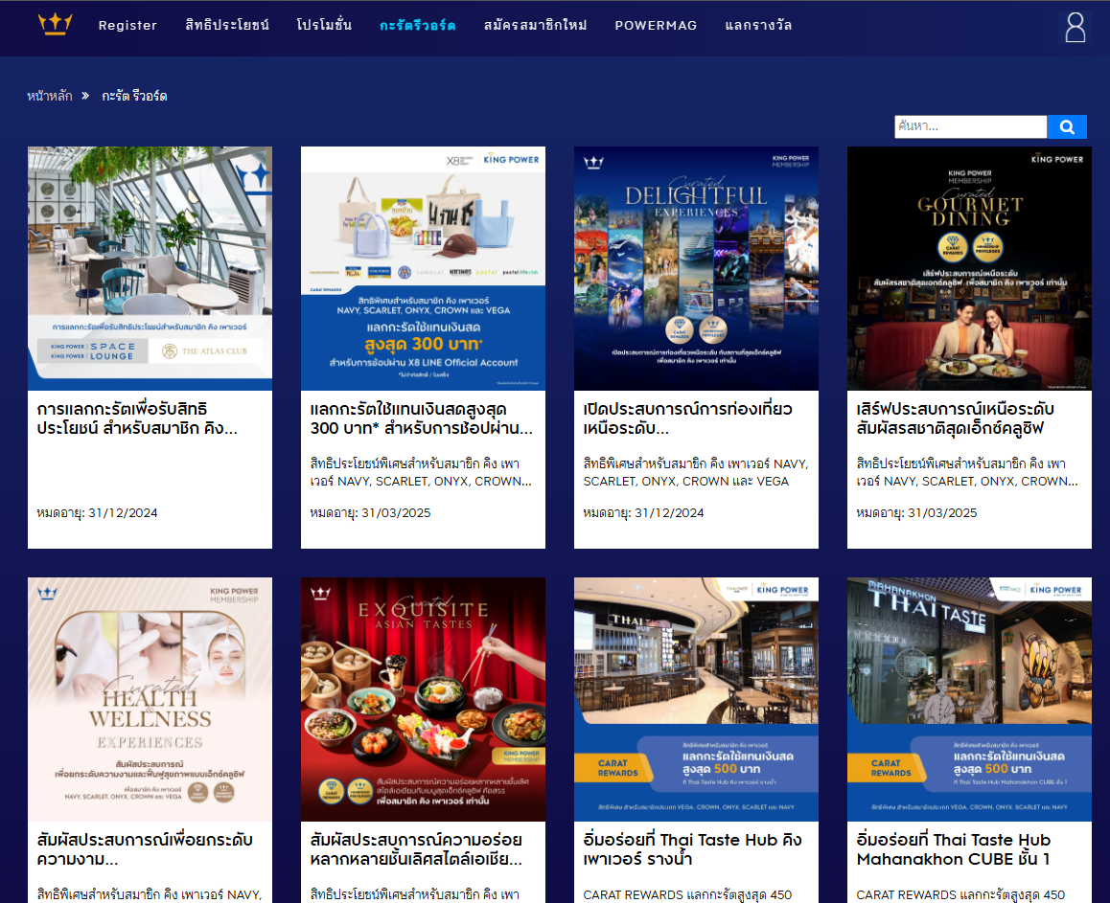
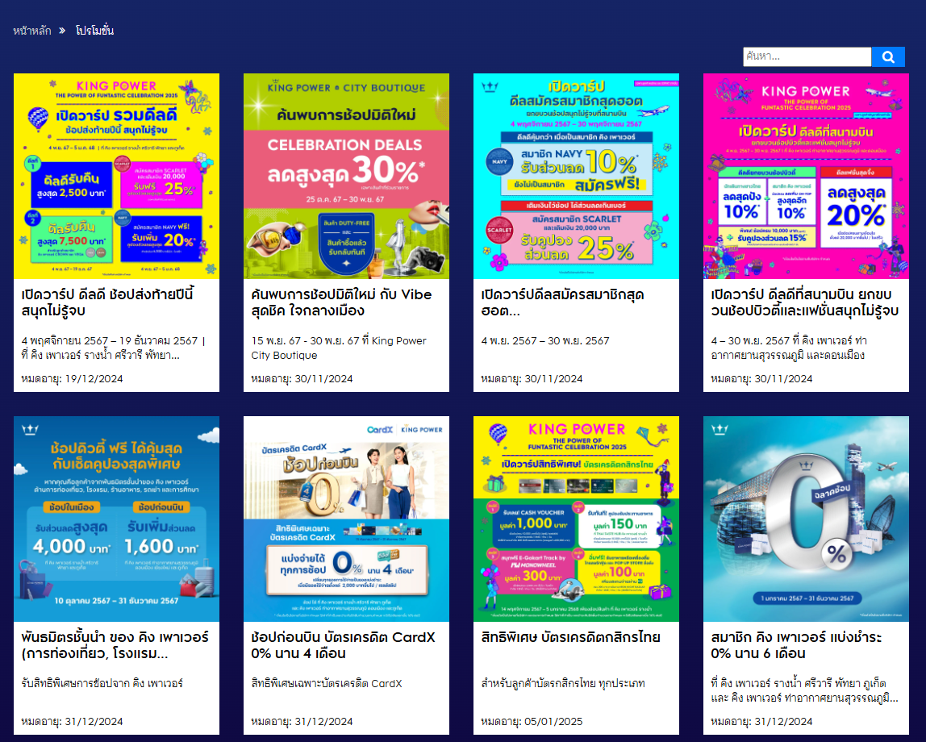
บริษัท : Wai Production
Onsite : King power
Project : King power Member
ภาษา : ASP.NET MVC
ดาต้าเบส : Microsoft SQL Server
API : 2C2P
พัฒนาระบบสมาชิก เพื่อให้ลูกค้าสามารถออกคูปองและซื้อคูปองตามโปรโมชั่นสินค้าที่กำหนดได้

Slide 14
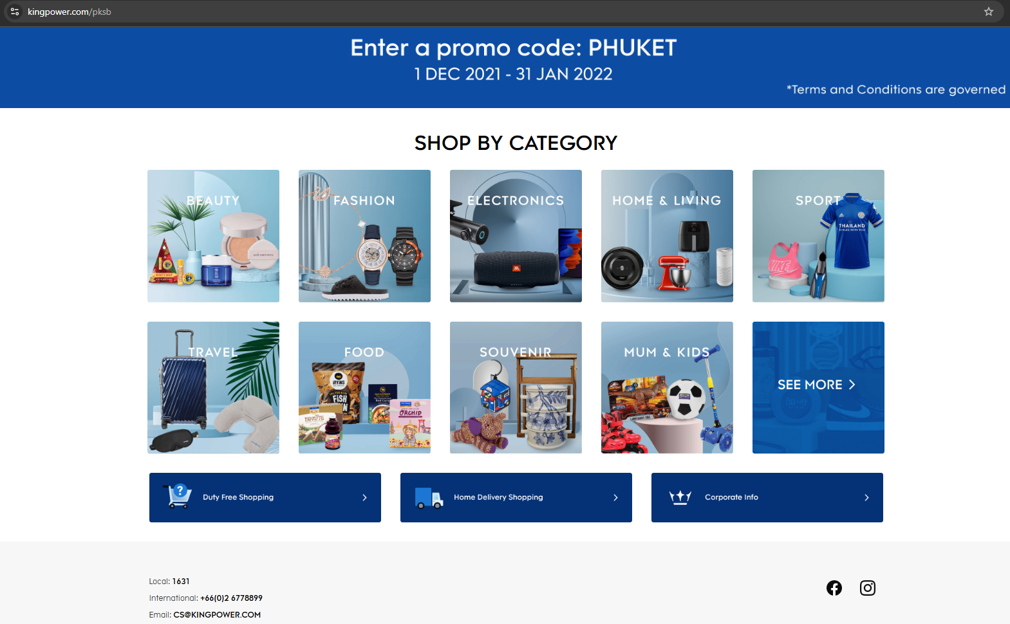
บริษัท : Wai Production
Onsite : King power
Project : King power Phuket Sandbox
ดาต้าเบส : Microsoft SQL Server
ภาษา : ASP.NET MVC
พัฒนาเว็บไซต์เพื่อประชาสัมพันธ์สินค้า
และนำทางไปที่เว็บไซต์ซื้อสินค้าหลัก

Slide 15
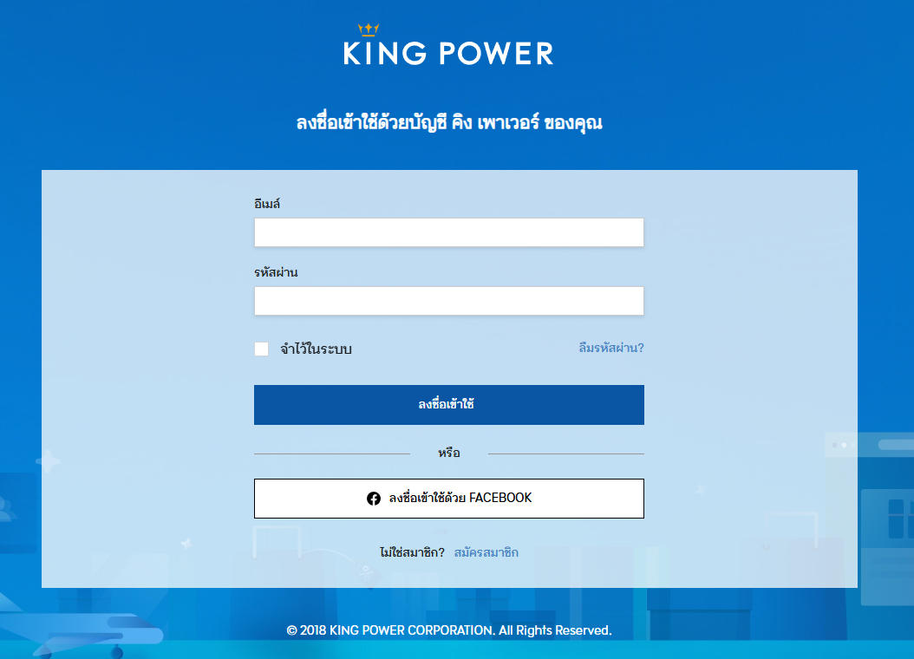
บริษัท : Wai Production
Onsite : King power
Project : King power Back office
ภาษา : ASP.NET MVC
ดาต้าเบส : Microsoft SQL Server Nuget : Microsoft ReportingServices (RDLC)
พัฒนาเว็บไซต์ระบบหลังบ้าน และ ออก Report

Slide 16
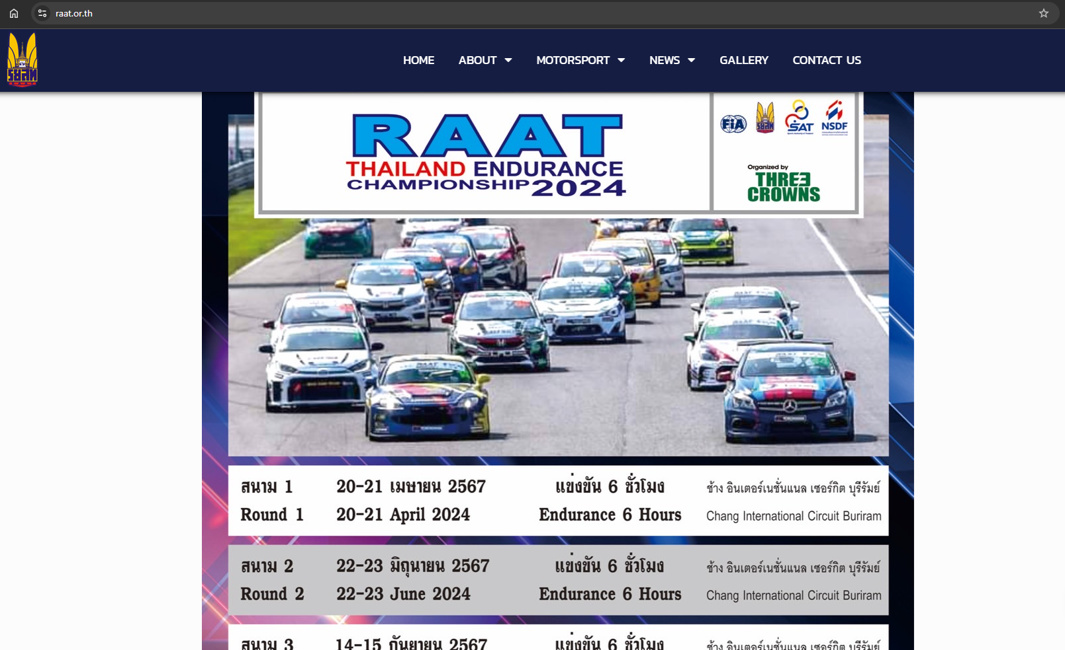
บริษัท : Wai Production
Onsite : King power
Project : RAAT Website
ภาษา : PHP ดาต้าเบส : MySQL
พัฒนาเว็บไซต์สำหรับประชาสัมพันธ์ และ หลังบ้านสำหรับจัดการเนื้อหาเว็บไซต์

Slide 17
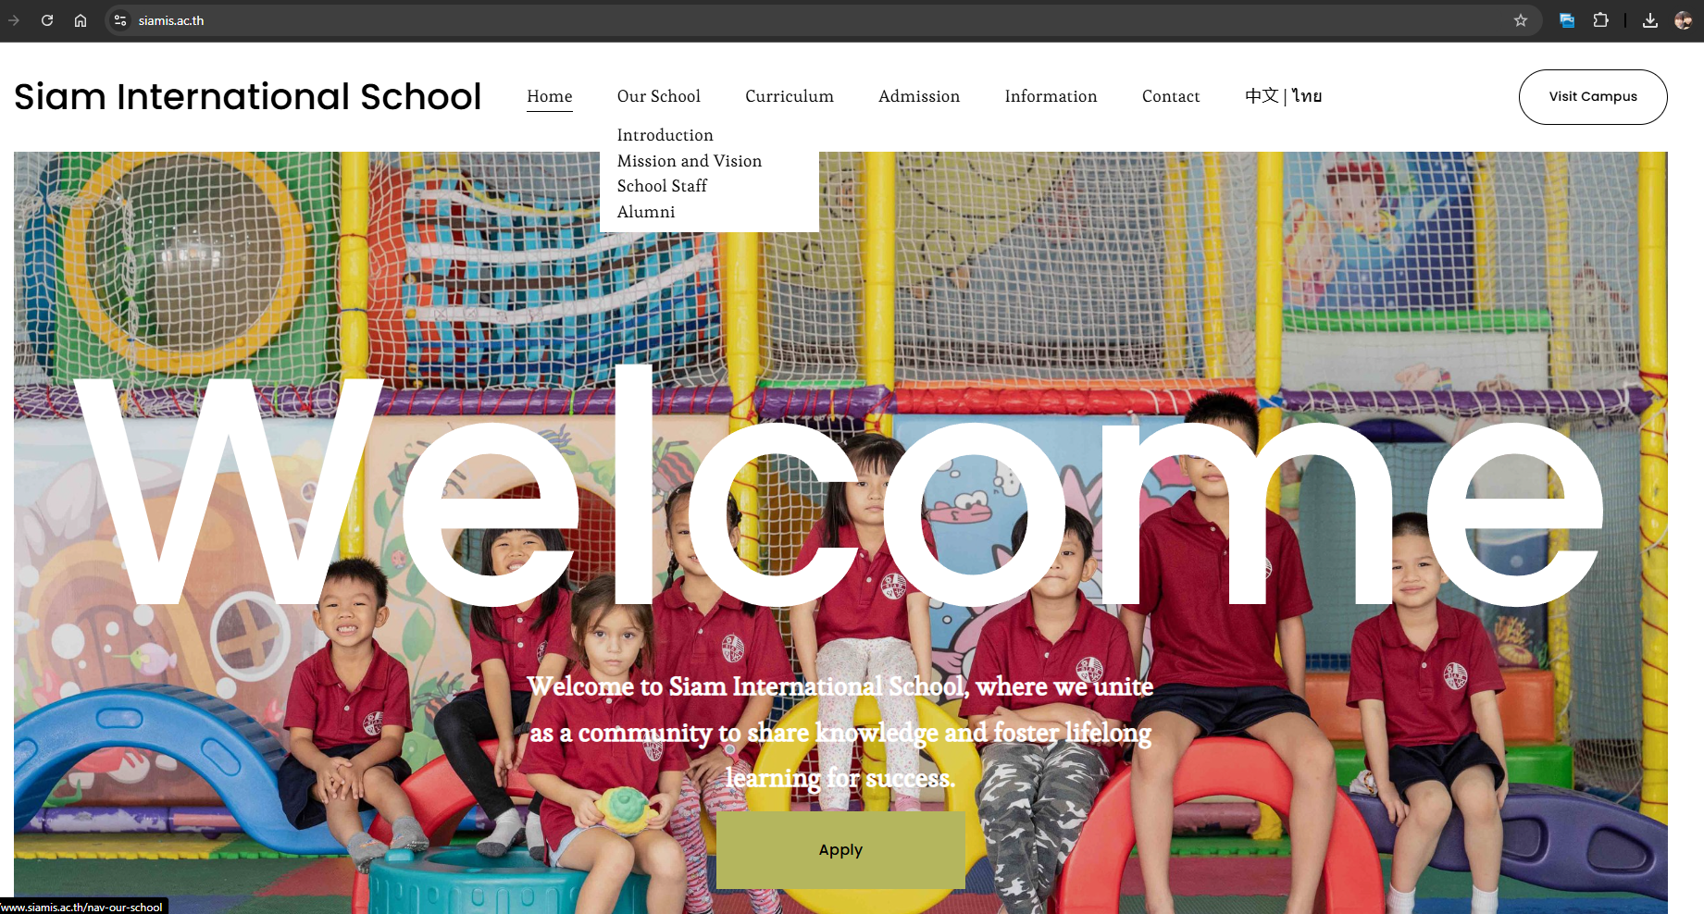
บริษัท : Wai Production
Onsite : King power
Project : SIAM International school Website
ภาษา : PHP ดาต้าเบส : MySQL
พัฒนาเว็บไซต์สำหรับประชาสัมพันธ์ และ หลังบ้านสำหรับจัดการเนื้อหาเว็บไซต์

Slide 18

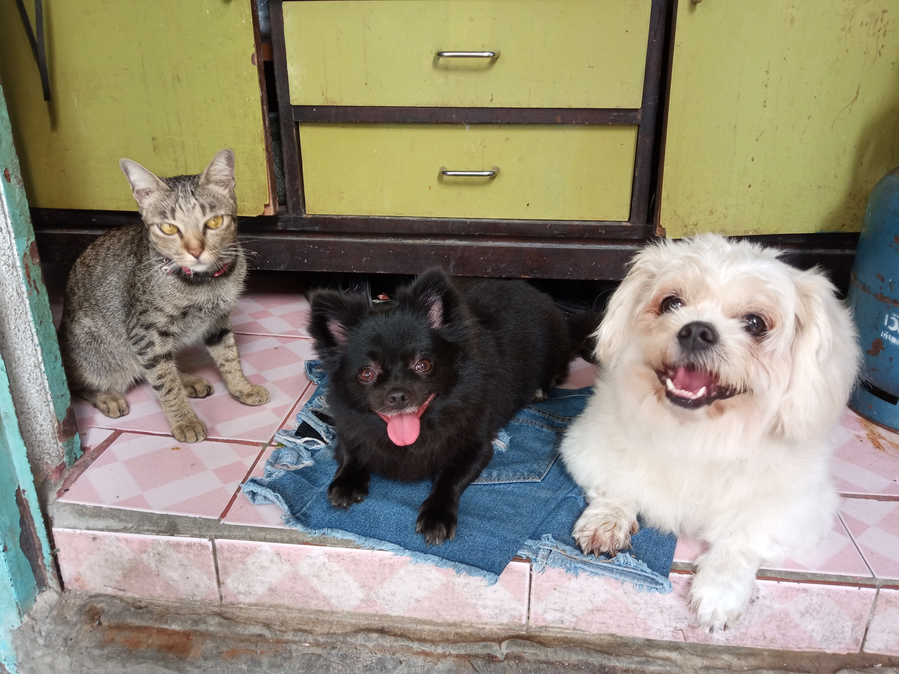
ขอบคุณครับ

Slide 19
